Slide 1
近期汇报
汇报人：乐可馨
指导老师：王亮亮
Notes:
亮亮图文旗舰店https://liangliangtuwen.tmall.com

Slide 2
01
近期工作
02
论文
目录/contents
03
下一步计划

Slide 3
01
近期工作

Slide 4
近期工作
安全图像检索
An Image Encryption Mechanism for Data Security in Clouds ， 2014
A Large-Scale Secure Image Retrieval
Method in Cloud Environment，2019
S. Moghe, Prof. Y. Bhute, Prof. S. Honale
YANYAN XU, XIAO ZHAO, AND JIAYING GONG
Secure Index Construction for Privacy-Preserving
Large-scale Image Retrieval，2014
Bo Cheng , Li Zhuo, YuBai，Yuanfan Peng ，Jing Zhang
Toward Efficient Encrypted Image
Retrieval in Cloud Environment，2019
图像加密
ZHENGBAI HUANG, MENG ZHANG, AND YI ZHANG

Slide 5
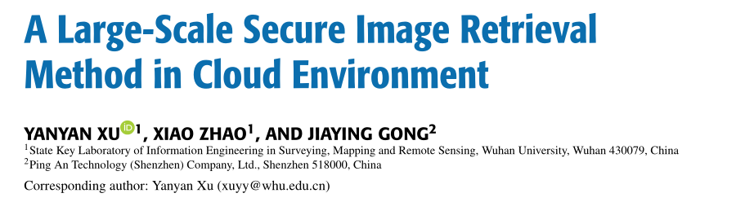

02
云环境下的大规模安全图像检索方法

Slide 6
研究背景
为了保护用户的隐私，增强数据的保密性，敏感图像在上传到云端之前需要进行加密，但加密过程会给云环境下的一些常见操作带来困难，如图像检索。
2
用户越来越倾向于将图像数据上传到云端进行存储和处理，这产生了安全隐患。
他人方案的问题：
1.安全和效率的平衡；
2.检索精度和效率的平衡。
1
3

Slide 7
CSP
查询索引
User
安全查询图像索引
安全图像索引
查询图像
索引建立
安全索引构建
相似度测量
密文图像
查询图像索引
明文图像
密文图像
解密
密文图像
密文图像
安全图像索引
查询请求
参数
Data owner
图像加密
密文图像
原始图像
特征提取
汉明嵌入
视觉单词的随机选择
Min-hash
安全图像索引

Slide 8
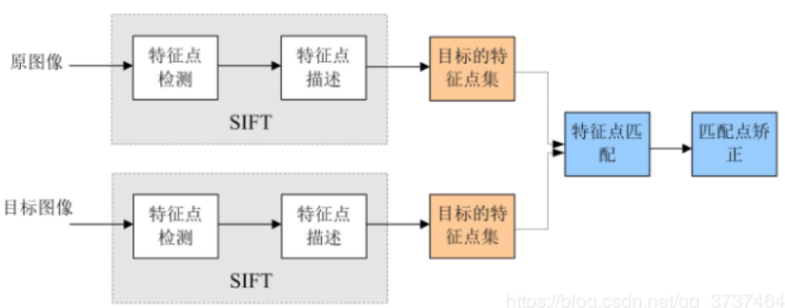
SIFT
Sift特征：图像的局部特征，其对旋转、尺度缩放、亮度变化保持不变性，对视角变化、仿射变换、噪声也保持一定程度的稳定性。区分性好，信息量丰富，适用于在海量特征数据库中进行快速、准确的匹配。
将一幅图像映射成一个sift特征的集合。

Slide 9
HE算法
BoW
(Bag of Words)
用于自然语言处理和信息检索
BoVW
(Bag of VisualWords)
用于大型图像集的快速索引和检索
HE算法
对同一聚类中心的特征构造二值特征向量，然后利用阈值函数对同一聚类中与其他特征有较大差异的特征进行过滤，从而提高检索精度

Slide 10
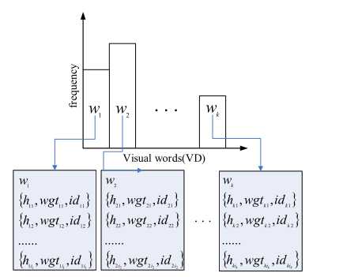
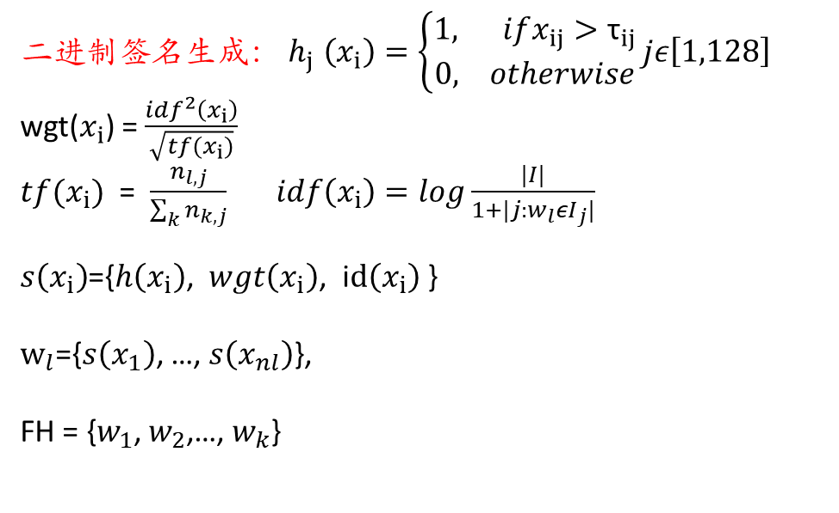
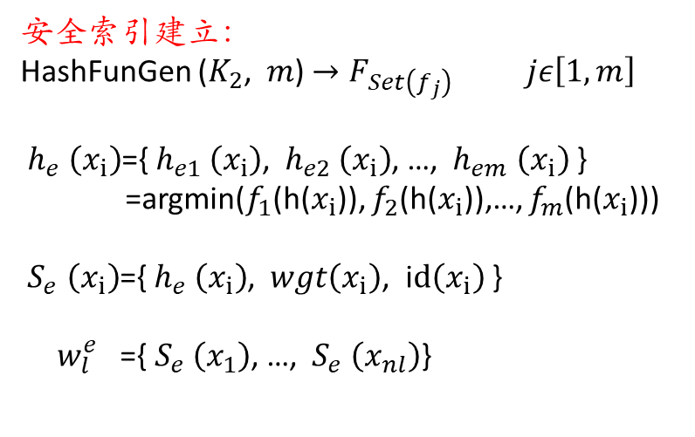

Data Owner
二进制签名生成：${ h}_{j} \left(x_{i}\right)=\left\{\begin{aligned}1, ifx_{ij}>{\text{τ}}_{ij} \\ &0, otherwise\end{aligned}\right.jε\left[1,128\right]$
wgt($x_{i}$) = $\frac{idf^{2}\left(x_{i}\right)}{\sqrt{tf(x_{i})}}$
$tf(x_{i})$ = $\frac{n_{l,j}}{\sum_{k}{n_{k,j}}} idf\left(x_{i}\right)=log\frac{|I|}{1+|j:w_{l}εI_{j}|}$
$s\left(x_{i}\right)$={$h\left(x_{i}\right)$, $wgt\left(x_{i}\right)$, i$d\left(x_{i}\right)$ }
$w_{l}$={$s\left(x_{1}\right)$, …, $s\left(x_{nl}\right)$},
FH = {$w_{1}$, $w_{2}$,…, $w_{k}$}
结合二进制签名的频率直方图
安全索引建立：
HashFunGen ($K_{2}$, $m$) $→F_{Set\left(f_{j}\right)} jε\left[1,m\right]$
${ h}_{e}$ $\left(x_{i}\right)$={${ h}_{e1}$ $\left(x_{i}\right)$, ${ h}_{e2}$ $\left(x_{i}\right)$, …, ${ h}_{em}$ $\left(x_{i}\right)$ }
=argmin($f_{1}$(h($x_{i}$)), $f_{2}$(h($x_{i}$)),…, $f_{m}$(h($x_{i}$)))
${ S}_{e}$ $\left(x_{i}\right)$={${ h}_{e}$ $\left(x_{i}\right)$, $wgt\left(x_{i}\right)$, i$d\left(x_{i}\right)$ }
${ w}_{l}^{e}$={${ S}_{e}$ $\left(x_{1}\right)$, …, ${ S}_{e}$ $\left(x_{nl}\right)$}
视觉词随机选择：
RanSel( Perm( FH, K1), v) $→$ ${FH}^{′}$

Slide 11
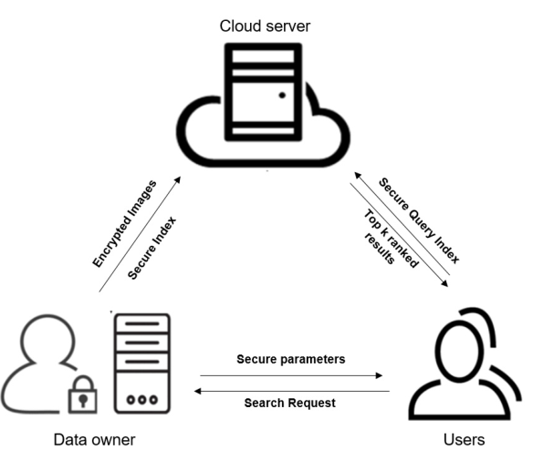
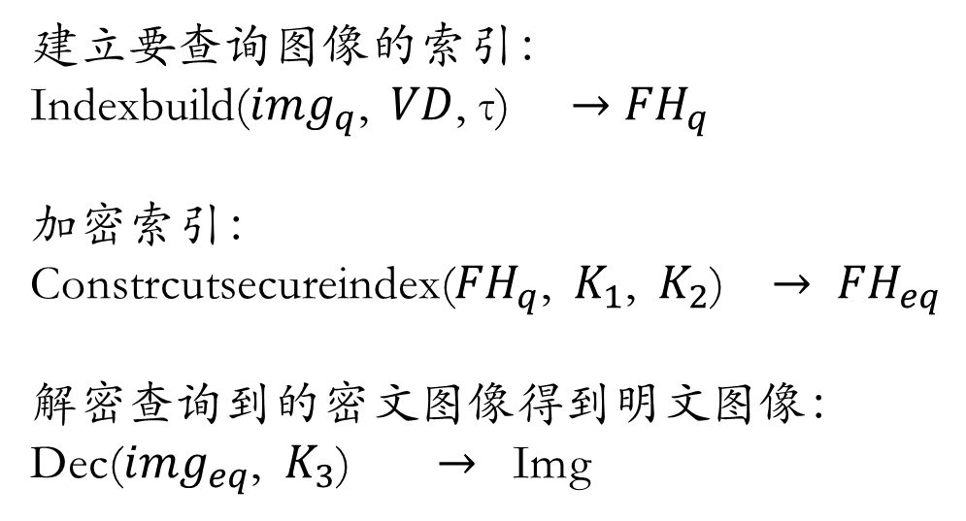
User
建立要查询图像的索引：
Indexbuild(${img}_{q}$, $VD$, τ) $→$ ${FH}_{q}$
加密索引：
Constrcutsecureindex(${FH}_{q}$, $K_{1}$, ${ K}_{2}$) $→$ ${FH}_{eq}$
解密查询到的密文图像得到明文图像：
Dec(${img}_{eq}$, $K_{3}$)$→$ Img

Slide 12

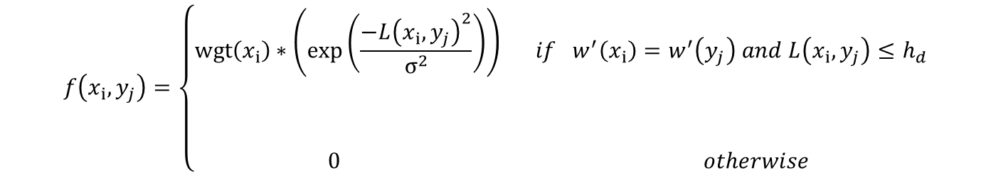
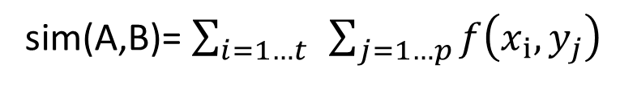
Cloud Server
比较发送过来的索引和数据库中的索引，找出最接近的返回给用户。
$L\left(x_{i},y_{j}\right)$= $\frac{\sum_{v=1}^{m}{x_{i}(v)⊕y_{j}(v)}}{m}$
两个向量间的hamming距离
阈值
$$f\left(x_{i},y_{j}\right)=\left\{\begin{aligned}wgt（x_{i}）∗（exp\left(\frac{−L{\left(x_{i},y_{j}\right)}^{2}}{σ^{2}}\right)） if{ w}^{′}\left(x_{i}\right)=w^{′}\left(y_{j}\right) and L\left(x_{i},y_{j}\right)≤h_{d} \\ \\ \\ \\ 0 otherwise\end{aligned}\right.$$
A、B两幅图像的匹配程度：
sim(A,B)= $\sum_{i=1…t}^{ }{ }\sum_{j=1…p}^{ }{f\left(x_{i},y_{j}\right)}$

Slide 13
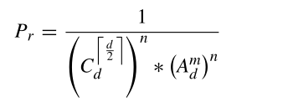
分析与总结
可信：用户、数据所有者
不可信：云服务器、外部攻击者
COA：
1.数据库中视觉词的总数大（20000），云服务器无法倒推每个图像的视觉单词分布。O（20000！）
2.根据min-hash算法攻击二值签名成功的概率：
COA下安全
KPA：
1.视觉词典的维数大，并随机选择视觉词汇来构建安全索引
2.没有密钥的情况下，云服务器即使知道图像的视觉词的分布，也无法建立安全索引
KPA下安全

Slide 14
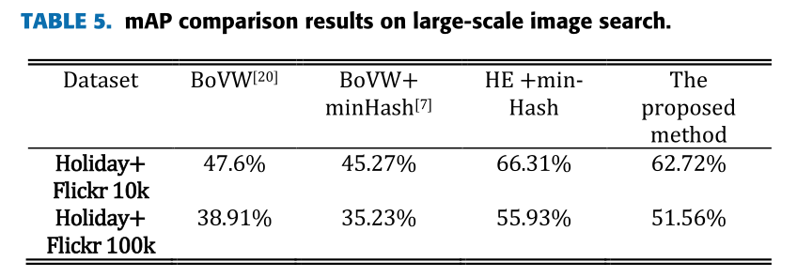
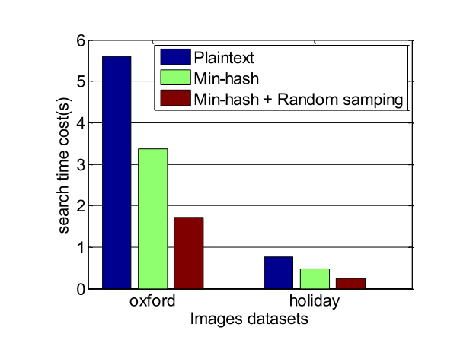
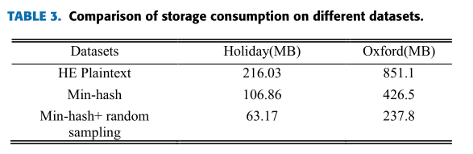
分析与总结
结论：方案实现了公共云中大规模安全图像检索的安全性、准确性和检索效率之间的平衡。

Slide 15
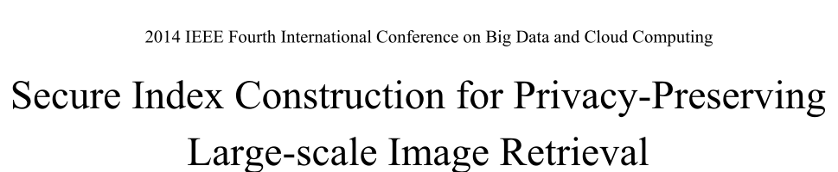
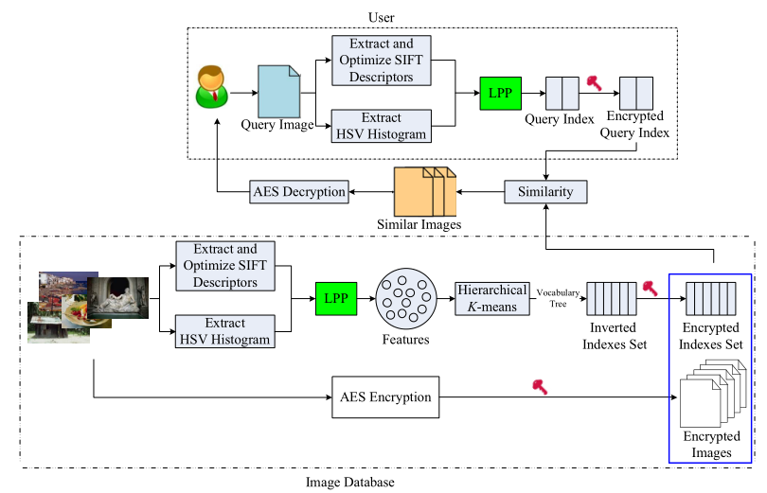
其他方案
首先利用图像的视觉词生成倒排索引，然后分别采用随机二进制编码和基于密钥的高斯随机矩阵进行双重加密，生成安全索引。在加密域中直接测量加密索引的相似度，不需要解密，将最相似的k幅图像作为检索结果返回给用户。
优点：安全性高、保护用户隐私

Slide 16
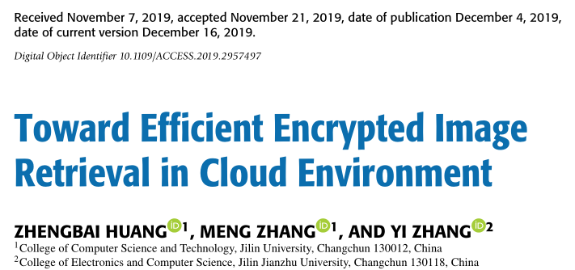
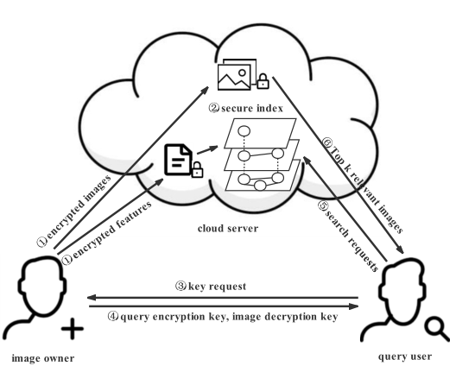
其他方案
为了提高搜索速度和降低图像所有者的成本，让云服务器使用加密的图像特性在本地构建一个安全的分层索引图。
优点：效率高

Slide 17
03
下一步计划

Slide 18
下一步
Secure Encrypted Image Search in Mobile Cloud
Computing，2015
Qin Zou，Jianfeng Wang，Xiaofeng Chen
技术
文献
SIFT、HOG、Hamming、LBP

Slide 19
THANK YOU
Notes:
亮亮图文旗舰店https://liangliangtuwen.tmall.com

